Slide 1

Sistema de Gestión de Tickets
Jose Alonso Riveiro

Slide 2
Necesidad
Necesidades:
En el competitivo entorno empresarial actual, una gestión eficiente del soporte técnico es clave para mantener operaciones ágiles y efectivas. Por lo tanto, es vital una solución intuitiva para la gestión de tickets de soporte.
Muchas empresas, especialmente las pequeñas y medianas, no están equipadas para gestionar incidencias de manera eficiente y rápida.
Problema común:
Empleados y clientes desorientados sobre cómo y con quién gestionar incidencias.
Gestionan incidencias a través de correo electrónico o llamadas telefónicas, lo cual puede complicar el seguimiento efectivo y aumentar el riesgo de retrasos o olvidos.

Slide 3
Objetivos
Generales :
Desarrollar una solución que simplifique y agilice la gestión de tickets de soporte en el entorno empresarial, mejorando la comunicación entre usuarios y el equipo de soporte técnico, y proporcionando una plataforma centralizada para el seguimiento eficiente de incidencias.
Específicos:
Facilitar la creación y seguimiento de tickets de soporte.
Asegurar una comunicación fluida y constante entre usuarios y personal de soporte.
Implementar un sistema de notificaciones para mantener informados a los usuarios sobre el estado de sus tickets.
Desarrollar una interfaz de usuario intuitiva y accesible, optimizando la experiencia de usuario.

Slide 4
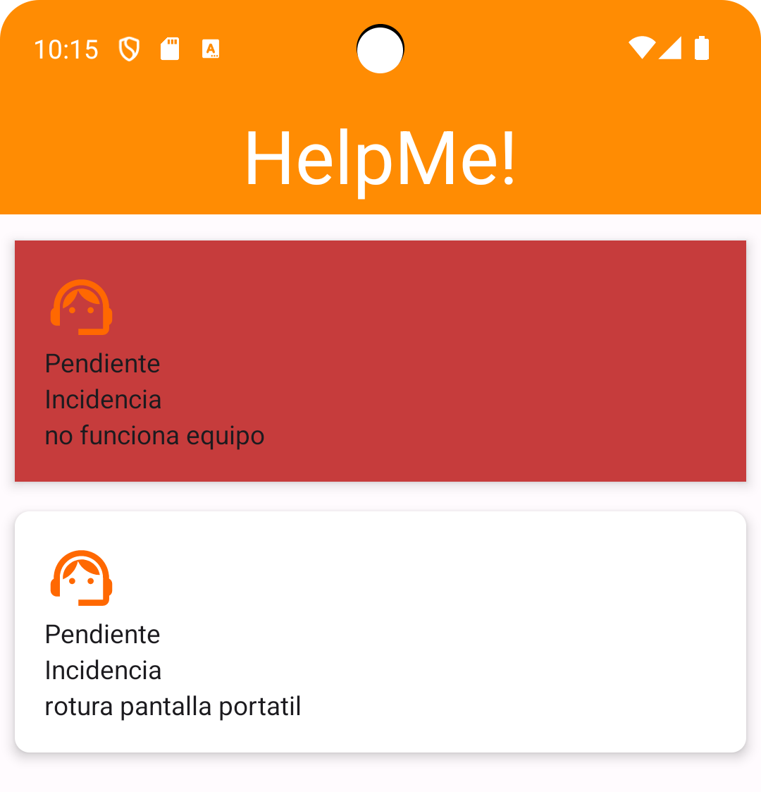
Descripción del Proyecto
Enfoque del Proyecto:
Desarrollar una solución para la gestión de tickets de soporte, tanto internos como externos en empresas, con el objetivo de optimizar la comunicación y el seguimiento de incidencias técnicas.
Tener en cuenta:
Aplicación móvil para el fácil despliegue.
Backend para desplegar fácilmente sin depender de desarrollos externos y permite integración con software externos.
Frontend simple para gestión de tickets.
Sistema de avisos.

Slide 5
Funcionalidades Clave
Interfaz:
interfaz de usuario intuitiva y fácil de usar
Creación de usuarios:
Creación de usuarios y modificación de usuarios
Creación de Tickets:
Los usuarios pueden crear tickets de soporte especificando detalles como la descripción del problema y urgencia.
Generación de Alertas:
Envío de alertas para mantener informados a los usuarios sobre actualizaciones o cambios en el estado de sus tickets.
Priorización de Tickets:
Capacidad para priorizar tickets basándose en criterios como la urgencia.

Slide 6
Funcionalidades Clave
Edición de Tickets:
Los usuarios con permisos necesarios pueden editar/borrar tickets.
Resolución y Finalización de Tickets:
Permitir a los usuarios autorizados cambiar el estado de los tickets a "resuelto" con la capacidad de añadir comentarios o soluciones implementadas.
Funcionalidades Clave:
Ofrecer una interfaz de usuario intuitiva y fácil de usar.
Facilitar la creación de tickets.
Mantener a los usuarios informados sobre el progreso de sus tickets, aumentando la transparencia y eficiencia del proceso de soporte.

Slide 7
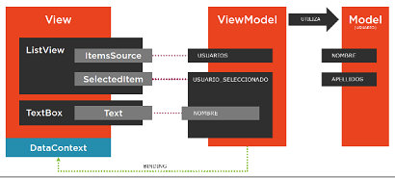
Diseño y Tecnología Utilizada
Aplicación de Escritorio (Cliente de Soporte):
Implementación de Data Binding en WPF (Windows Presentation Foundation), asegurando una interacción eficiente y efectiva entre la interfaz de usuario y los datos.
Uso del patrón MVVM (Model-View-ViewModel) para una clara separación entre la lógica de negocio y la interfaz de usuario.
Implementación de Dapper, un ORM (Object-Relational Mapper) ligero, para simplificar las operaciones de base de datos y mejorar el rendimiento.
Notificaciones automáticas usando la clase SmtpClient(System.Net.Mail) de c#.
Servidor:
Sockets: Implementación de servicios de comunicación en red para el intercambio de datos entre la aplicación y el servidor.
Uso de JSON para la serialización de datos, facilitando la interoperabilidad y el manejo de datos entre diferentes componentes del sistema.
Implementación de Dapper, un ORM (Object-Relational Mapper) ligero, para simplificar las operaciones de base de datos y mejorar el rendimiento.

Slide 8
Diseño y Tecnología Utilizada
Aplicación Móvil:
Uso del patrón MVVM (Model-View-ViewModel) para una clara separación entre la lógica de negocio y la interfaz de usuario.
Implementación de view binding.
Vistas en XML.
Uso de Sockets para obtención de datos.
Uso de JSON para la serialización de datos, facilitando la interoperabilidad y el manejo de datos entre diferentes componentes del sistema.
Servicio Windows:
Envío de alertas sobre los estados de los tickets.
Notificaciones automáticas usando la clase SmtpClient(System.Net.Mail) de c#.
Implementación de Dapper, un ORM (Object-Relational Mapper) ligero, para simplificar las operaciones de base de datos y mejorar el rendimiento.
Registro de log en un fichero txt.

Slide 9
Desafíos durante el Desarrollo
Desafío con WPF:
Al desarrollar la aplicación de escritorio, se eligió WPF para la interfaz gráfica, siendo un área con conocimientos básicos inicialmente. Este enfoque presentó desafíos y oportunidades de aprendizaje.
Implementación de MVVM:
A pesar de la experiencia previa con la arquitectura MVVM en aplicaciones móviles, adaptarla para la aplicación de escritorio fue un proceso de aprendizaje que tomó tiempo y esfuerzo.
Servidor Socket:
En el montaje del servidor mediante sockets, surgieron desafíos al manejar la transmisión de grandes cantidades de datos. Se optó por utilizar JSON para el envío de información, una decisión basada en la investigación y la eficiencia.

Slide 10
Planes Futuros y Mejoras
Mejoras Generales:
Implementar la posibilidad de añadir imágenes al enviar tickets para facilitar su revisión y seguimiento en.
Aplicación de Escritorio:
Cambiar el comportamiento de las vistas en WPF de ventanas a páginas, para una navegación más integrada y profesional dentro de una ventana principal.
Aplicación Móvil:
Añadir una barra de navegación con opciones adicionales como cerrar sesión, ayuda, políticas, etc., para mejorar la experiencia del usuario y la funcionalidad de la aplicación.
Notificaciones push para mantener informado al cliente.
Aplicación para IOS.
Servicio Windows:
Añadir envíos diarios sobre la cantidad de tickets resueltos, numero de tickets urgentes, etc..

Slide 11
Agradecimientos
Quiero expresar mi más sincero agradecimiento a todos los profesores que me han acompañado y guiado a lo largo de este año académico

